Slide 1
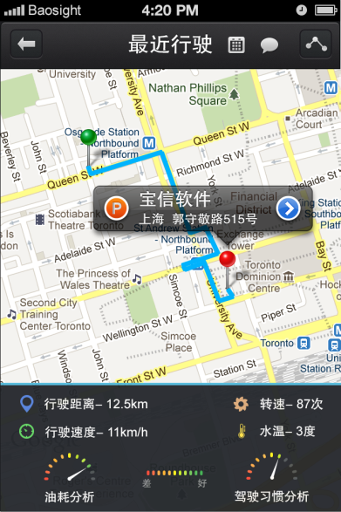
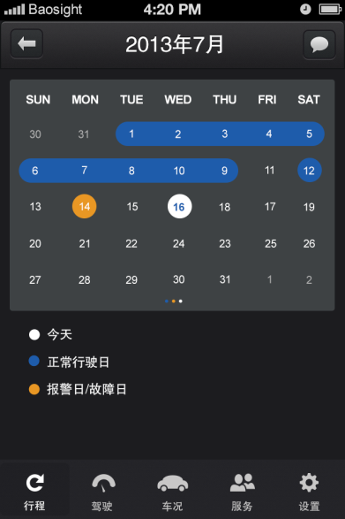
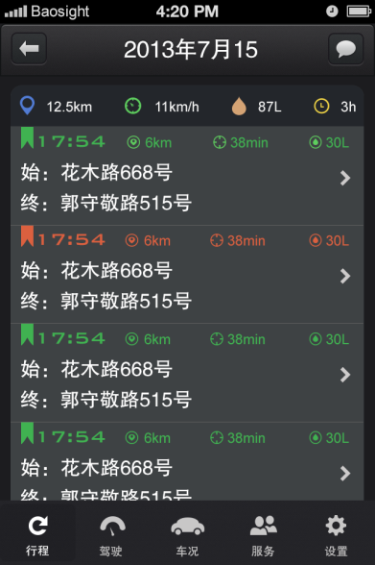
点击日历图标跳转到日历界面
选择具体某一
日行程跳转到
当日行程列表
1
显示此次行程的四项信息：
行驶距离 转速 行驶速度 水温
1
日历左右滑动切换月份
1
行程分为：有故障的行程-红
正常行程-绿
2
若有行程则在日历中标识
包括：正常行驶日和故障行驶日
2
地图默认显示最近一次行驶路线图
2
显示当日总行程情况
3
点击地图上位置图标显示位置信息
3
选择具体某一行程跳转
到地图显示

